Slide 1
第三章作业答案

Slide 2
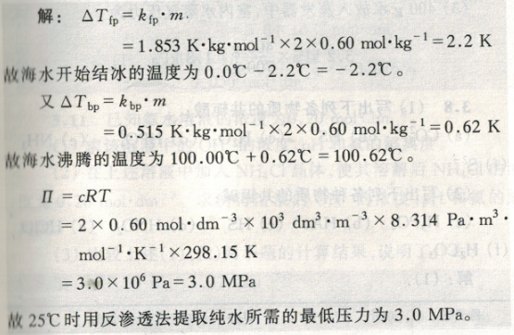
教材P116 第6题
易错处
易错处
或：T_{f} = T_{f}°− ΔT_{f} = 273.15 K − 2.2 K = 270.95 K
T_{b} = T_{b}°+ ΔT_{b} = 373.15 K + 0.62 K = 373.77 K

Slide 3
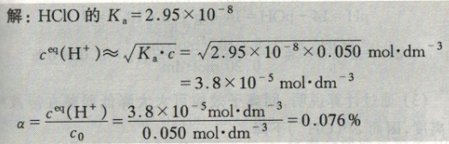
教材P117 第10题

Slide 4
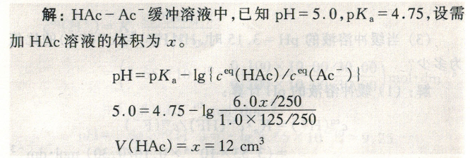
教材P117 第17题

Slide 5
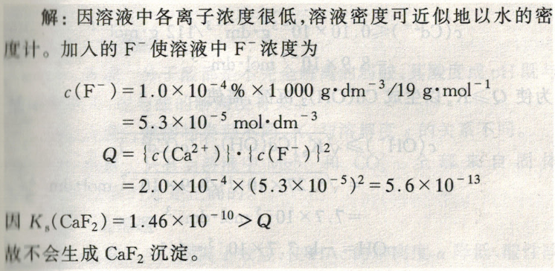
教材P118 第22题
若 c(Ca²⁺) = 1.0 × 10⁻⁴ mol·dm^{–3},
则 Q_{i} = 2.8 × 10⁻¹³ < K_{sp}^{Ɵ}(CaF₂)，亦不生成沉淀。
(计算离子积Q_{i}时，浓度可不带单位。)

